Slide 1
DSS NEGOSERVICIOS
Presentación del proyecto

Slide 2
INDICE
Introducción
Proyecto
UML
Historias de usuario
Product Backlog
Sprint Backlog
Retrospectiva

Slide 3

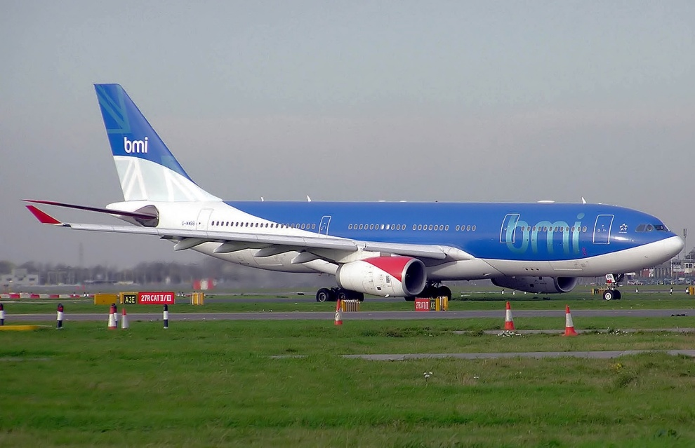
INTRODUCCIÓN
Empresa: NegoServicios
Provee servicios a agencias de viajes.
Proyecto: Gestión de reserva de vuelos.
Reservas de vuelos para otras agencias.

Slide 4
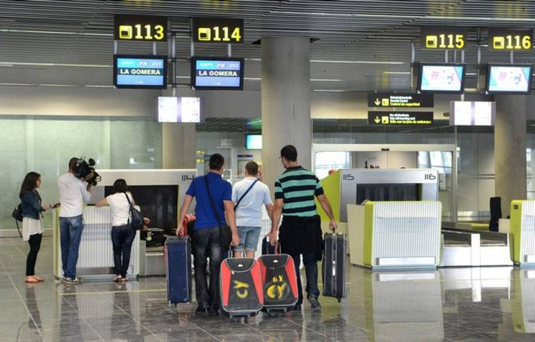
PROYECTO
Aplicación de escritorio
Permite realizar y gestionar reservas
Clientes reservan
Empleados registran vuelos y gestionan las reservas

Slide 5
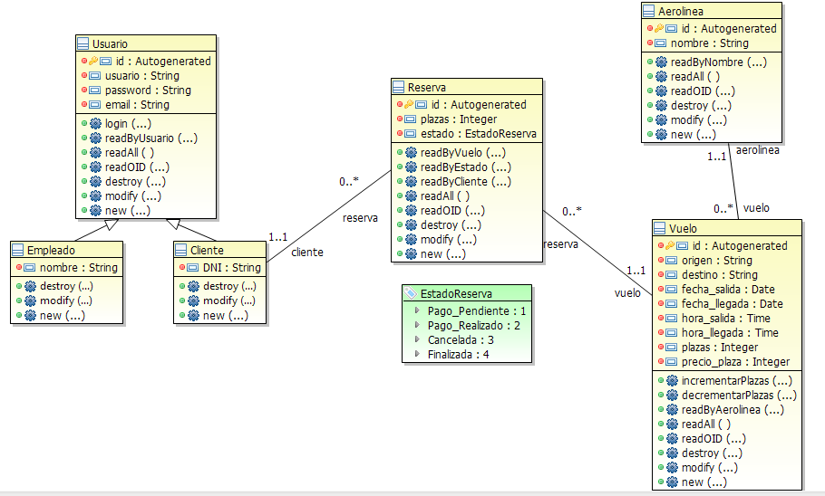
UML

Slide 6
HISTORIAS DE USUARIO
Login de empleados
Gestión de clientes
Gestión de reservas
Gestión de aerolíneas
Gestión de vuelos
Consultas extras como administrador
Consultas extras como empleados
Consultas extras como clientes

Slide 7
PRODUCT BACKLOG
Sprint 1
Gestión de clientes
Login de empleados
Sprint 2
Gestión de reservas
Gestión de aerolíneas
Gestión de vuelos
Sprint 3
Consultas extras como administrador
Consultas extras como empleado
Consultas extras como cliente

Slide 8
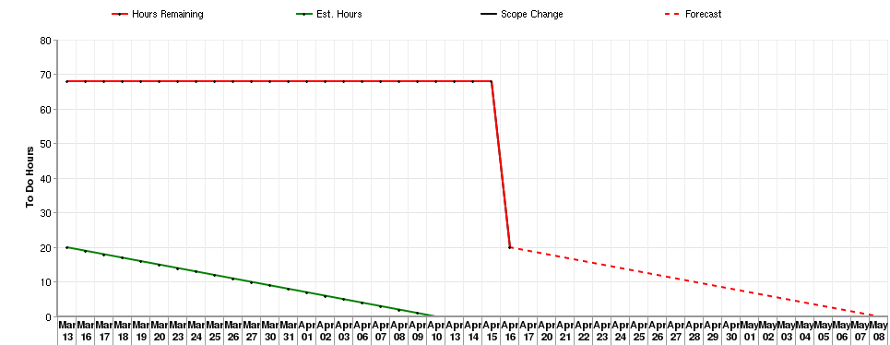
SPRINT BACKLOG
Gestión de clientes
Alta
Baja
Modificación
Listado
Login de empleados

Slide 9
RETROSPECTIVA

